Slide 1
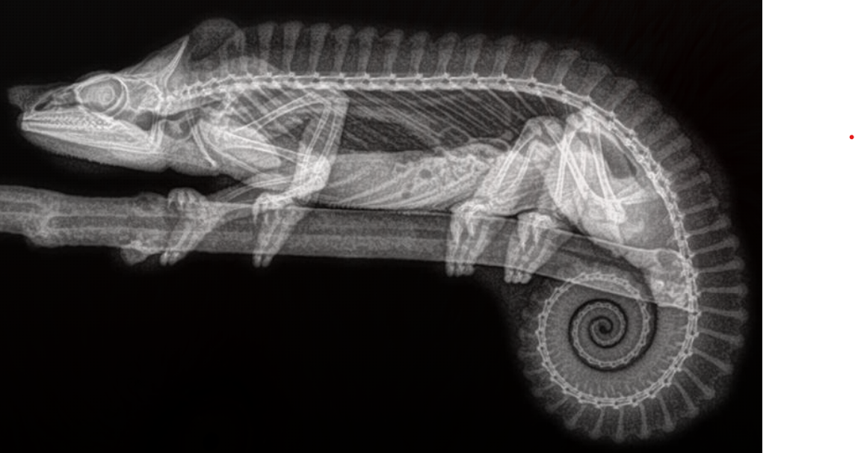
가우시안 혼합모델(GMM)을 활용한 X-ray 촬영 이미지 표현
고려대학교 세종캠퍼스 데이터계산과학
2018270006 유승호
2018270017 백승민

Slide 2
목표
블록 다이아그램
아이디어 과정 설명
결과 이미지

Slide 3
목표
입력 받은 X-ray 이미지에 수학적 알고리즘을
진행하여 재현성 있는 일괄된 영상 표현을 위한 적절한 파라미터 설정방법을 제안

Slide 4
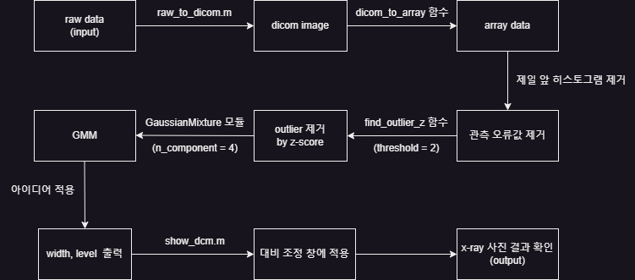
3)

Slide 5
raw_to_dicom.m
Raw data
(input)
Raw image를 matlab의 내장함수인 dicomwrite를
사용하여 dicom image로 변환한다
Dicom image

Slide 6
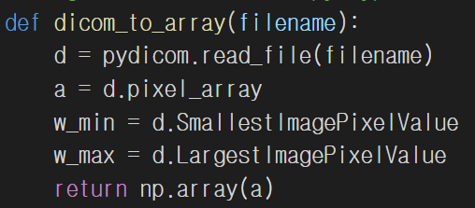
Dicom_to_array 함수
Dicom image
Array data
- dicom 파일을 불러와서 픽셀배열로 변환

Slide 7
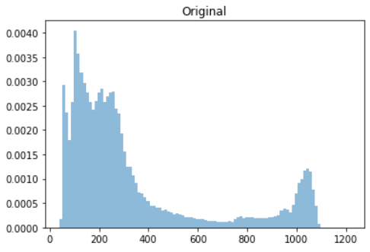
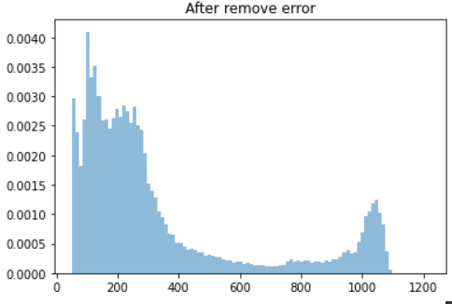
제일 앞 히스토그램 제거
Array data
관측오류값 제거

Slide 8
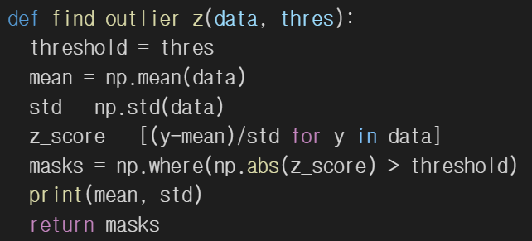
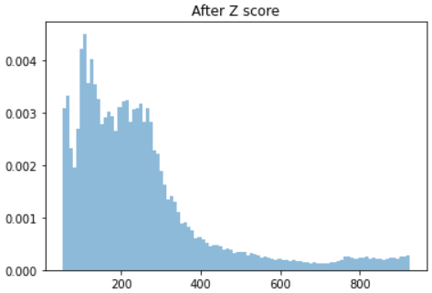
Find_outlier_z (threshold = 2)
관측 오류값 제거
평균값
표준편차 * 2
- 평균값을 기준으로 양쪽으로 표준편차
2배 만큼의 구간만 사용한다
Outlier 제거
by z-score
- 𝑍 = (𝑥 − 𝜇 ) / 𝜎
- 평균값 기준 왼쪽 구간은 표준편차 *2 한 값에 속하기 때문에 제거되지 않는다

Slide 9
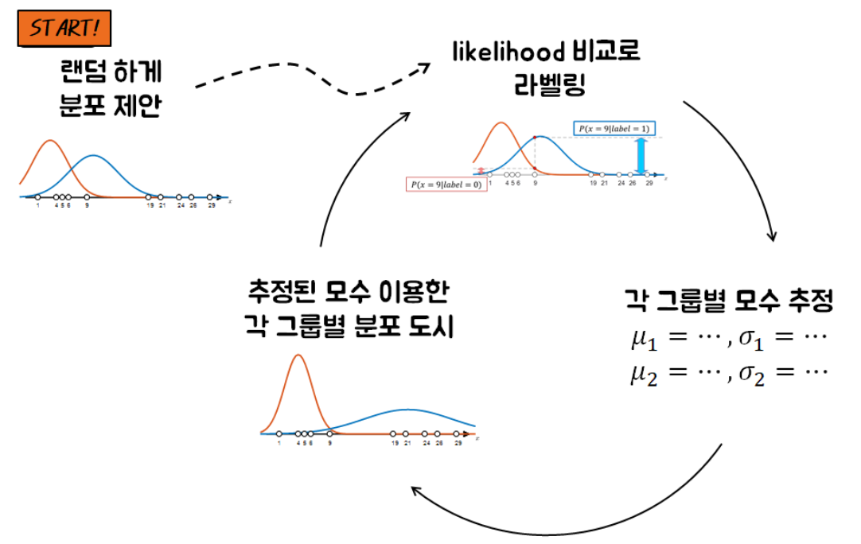
GaussianMixture Module 사용 ( n_component = 4 )
Outlier 제거
by z-score
GMM
- Import 한 GaussianMixture 을 사용하게 되면 EM 알고리즘 사용하여 iteration횟수 만큼 그래프의 평균과 분산을 추정하는 과정을 반복한다

Slide 10
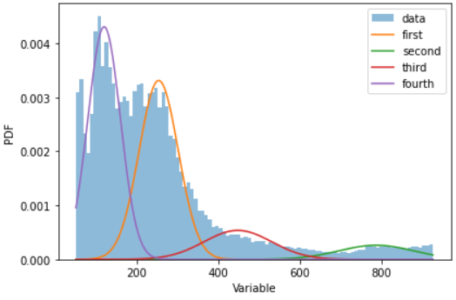
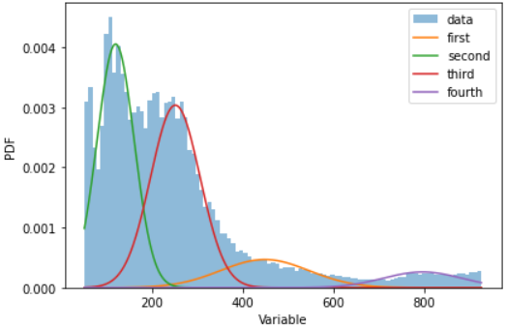
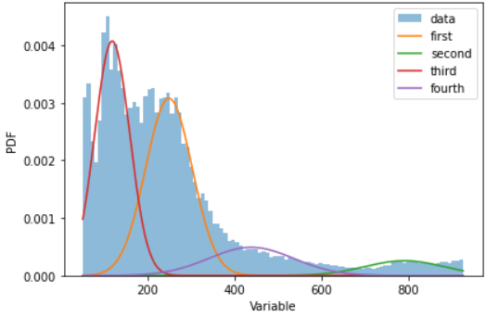
Max_iter =1
Max_iter = 500
Max_iter = 2000
Iteration 횟수가 증가 함에 따라 더 정확한 평균과 분산에 근접함을 확인 할 수 있다

Slide 11
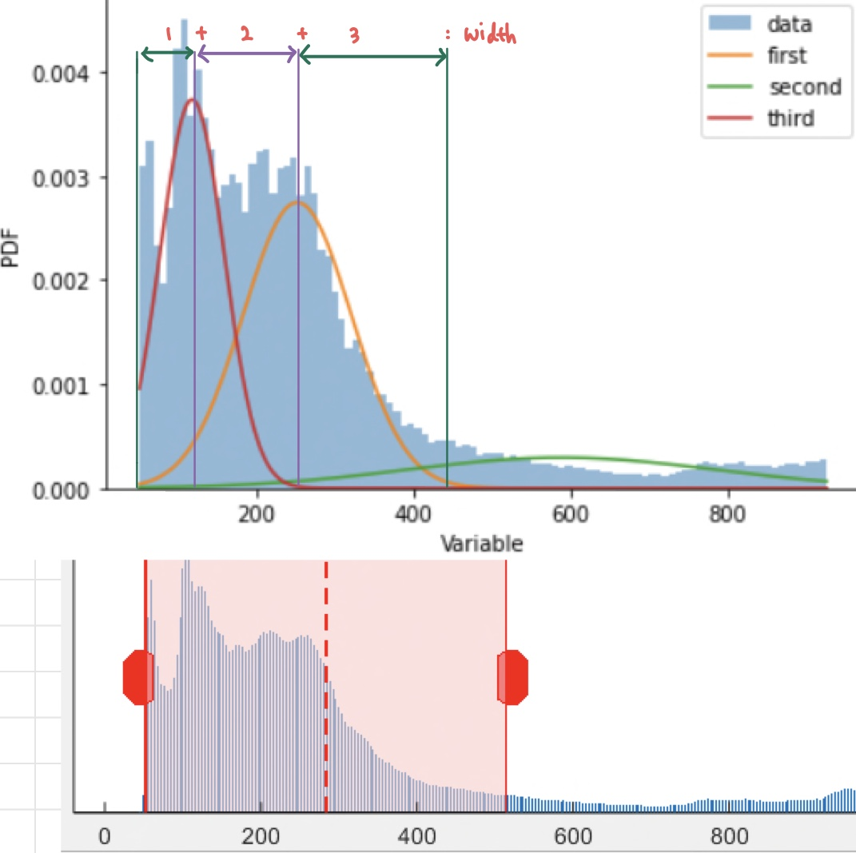
1번 : 3개의 gaussian 중 왼쪽 2개를 선택하여 width, level를 구한다
GMM
Width
1 : 빨간 그래프의 표준편차 * 3
2 : 빨간, 주황 그래프 중심값의 차
3 : 주황 그래프의 표준편차 * 3
Level
가장 작은 x값 + width/2
Width,level 출력

Slide 12
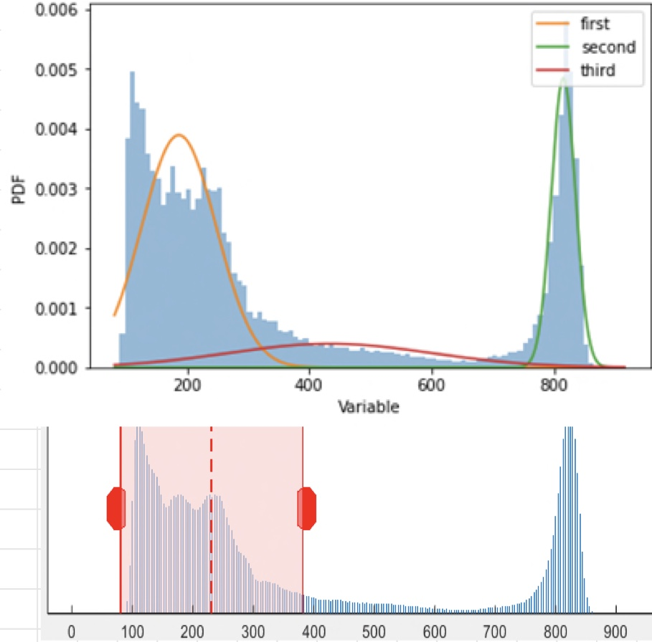
2번 : 3개의 gaussian 중 왼쪽 1개를 선택하여 width, level를 구한다
GMM
Width
1 : 주황 그래프의 표준편차 * 5
Level
가장 작은 x값 + width/2
Width,level 출력

Slide 13
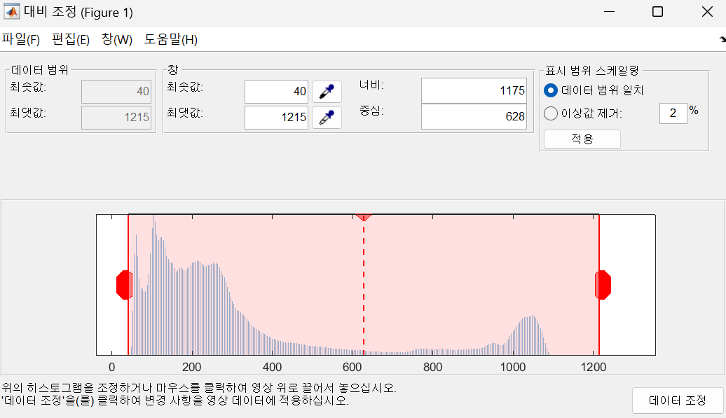
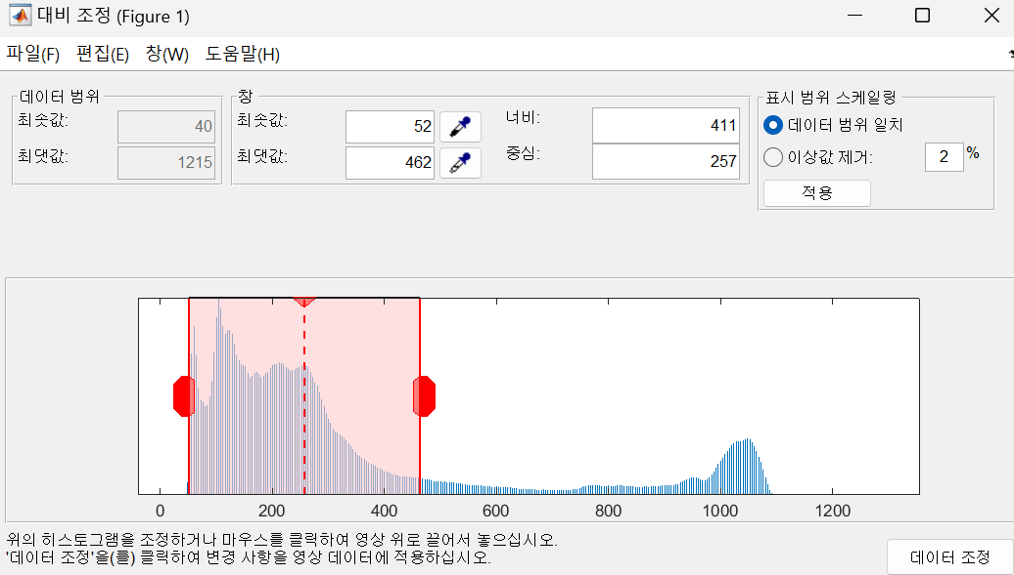
raw_to_dicom.m
Width,level 출력
앞서 구한 width, level을 대비조정에 적용하여 히스토그램 영역 추출
대비 조정
창에 적용

Slide 14
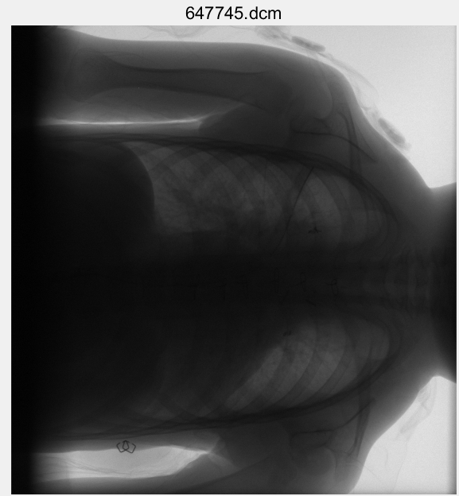
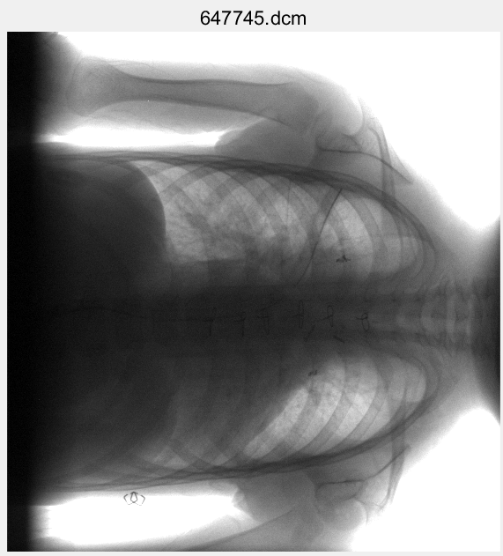
최종 결과
대비 조정
창에 적용
Xray 사진 결과
확인 (output)
Dicom image
Output

Slide 15
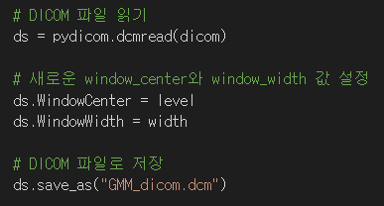
+ 추가 사항 )
Width,level 적용
Dicom 파일로
저장
앞서 구한 width, level을 새로운 파일에 적용시켜 “GMM_dicom.dcm” 이라는 파일 명으로 저장

Slide 16
전체 코드
https://colab.research.google.com/drive/1V3MQicQSd709Bh3l-3Q4JLp-ImH5U8TH?usp=sharing

